Slide 1


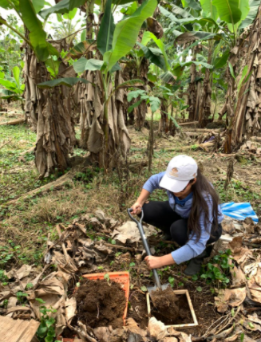
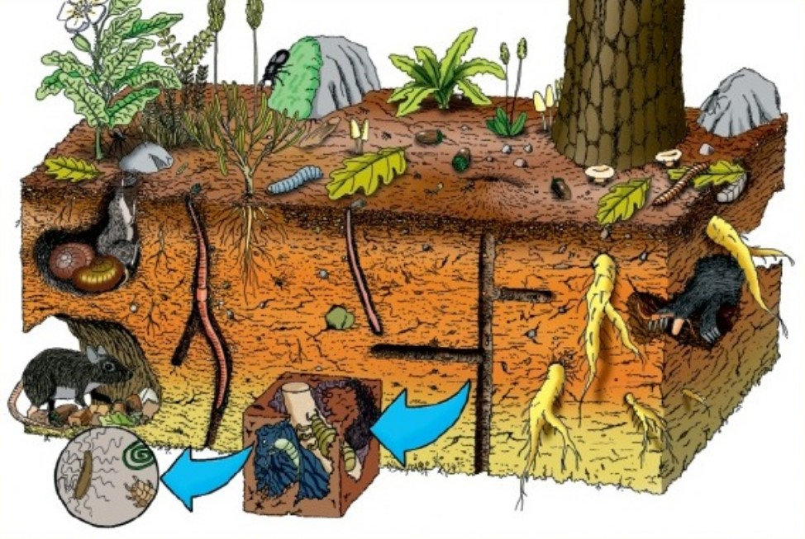
“EVALUACIÓN DE LA MACROFAUNA DEL SUELO DE PLÁTANO (Musa paradisiaca L.)
EN LAS ZONAS DE SANTO DOMINGO Y ESMERALDAS”
AUTORA:
ANGIE ANTONELLA ZAMBRANO ZAMBRANO
DIRECTOR:
Ing. MARCELO PATIÑO CABRERA Mgs.
SANTO DOMINGO - ECUADOR
2021

Slide 2

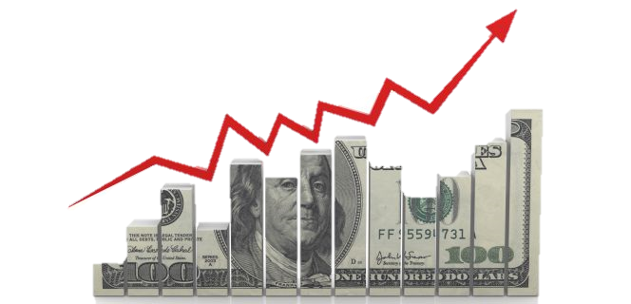
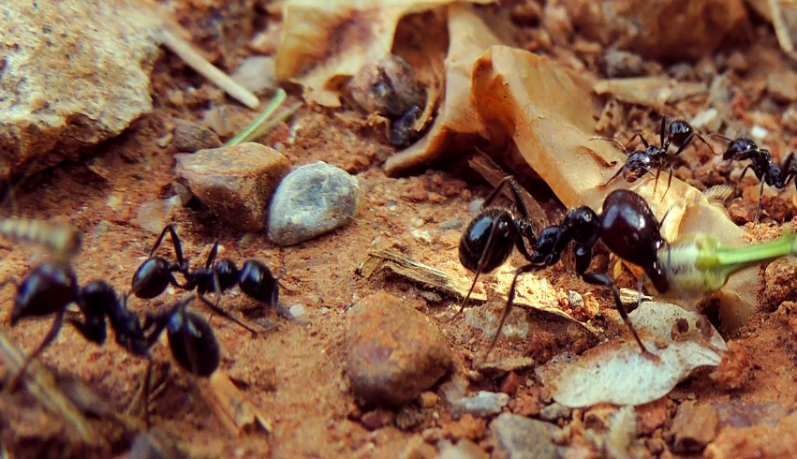
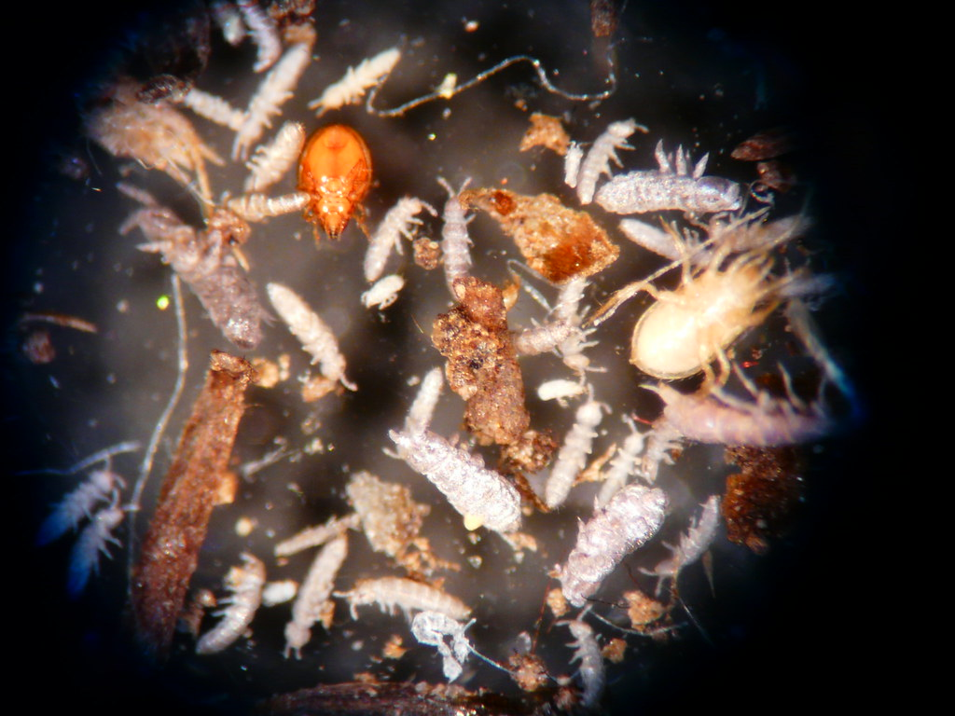
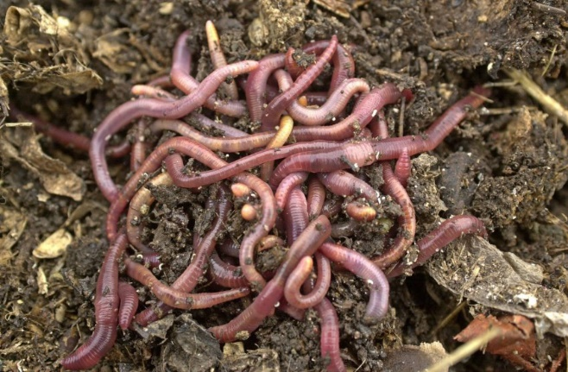
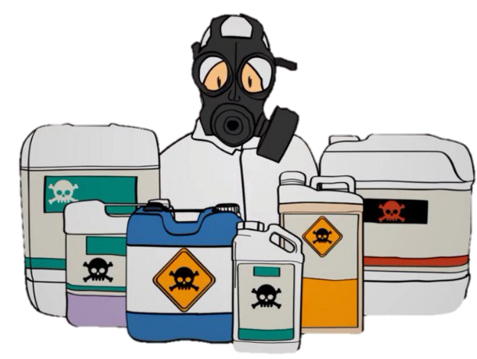
INTRODUCCIÓN
Descomposición
MACROFAUNA
Mineralización
Estructura del suelo
Retención de agua
(Baldwin et al., 1997)
(Lema, 2016)

Slide 3
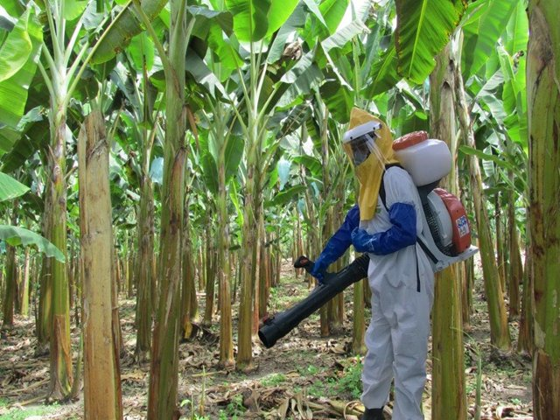
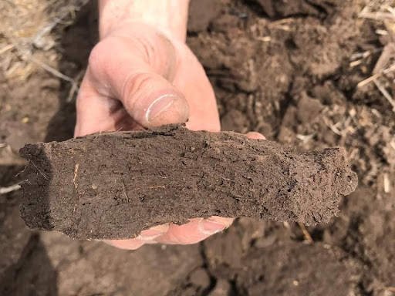
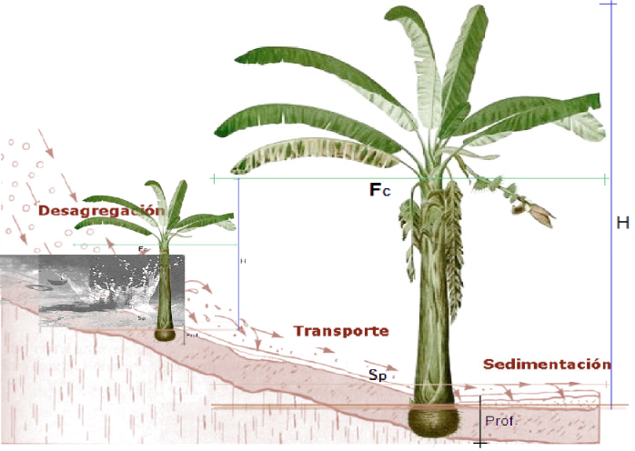
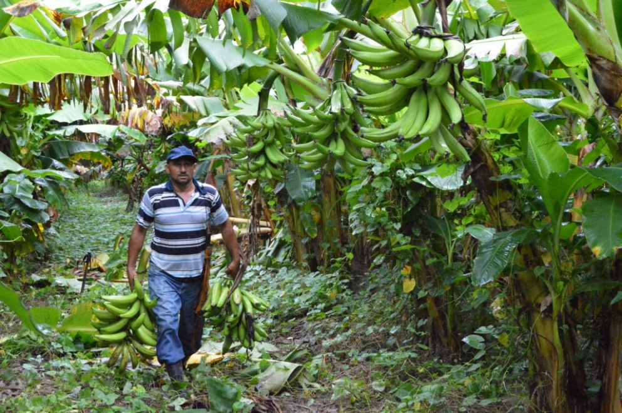
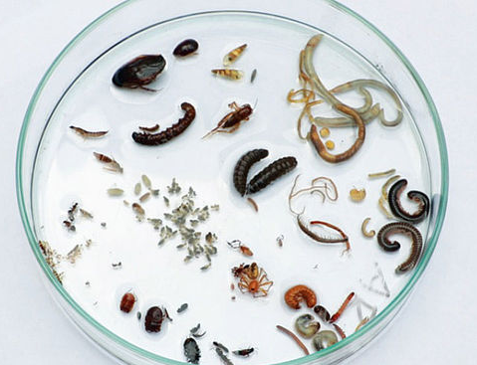
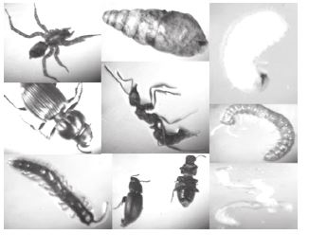
PROBLEMAS
(Guzmán et al., 2016)
(Marín et al., 2011)
(Armendáriz et al., 2016)

Slide 4
OBJETIVOS
OBJETIVO GENERAL
Evaluar la macrofauna del suelo en plátano (Musa paradisiaca L.) en las zonas de Santo Domingo y Esmeraldas.
OBJETIVOS ESPECÍFICOS
Determinar las biomasas de la macrofauna del suelo obtenidas de los cultivos de plátano en las dos localidades.
Realizar la clasificación de los componentes biológicos (macroinvertebrados) de acuerdo a sus unidades taxonómicas.
Estimar los índices de diversidad con relación a la macrofauna obtenida de los suelos pertenecientes al cultivo de plátano.

Slide 5
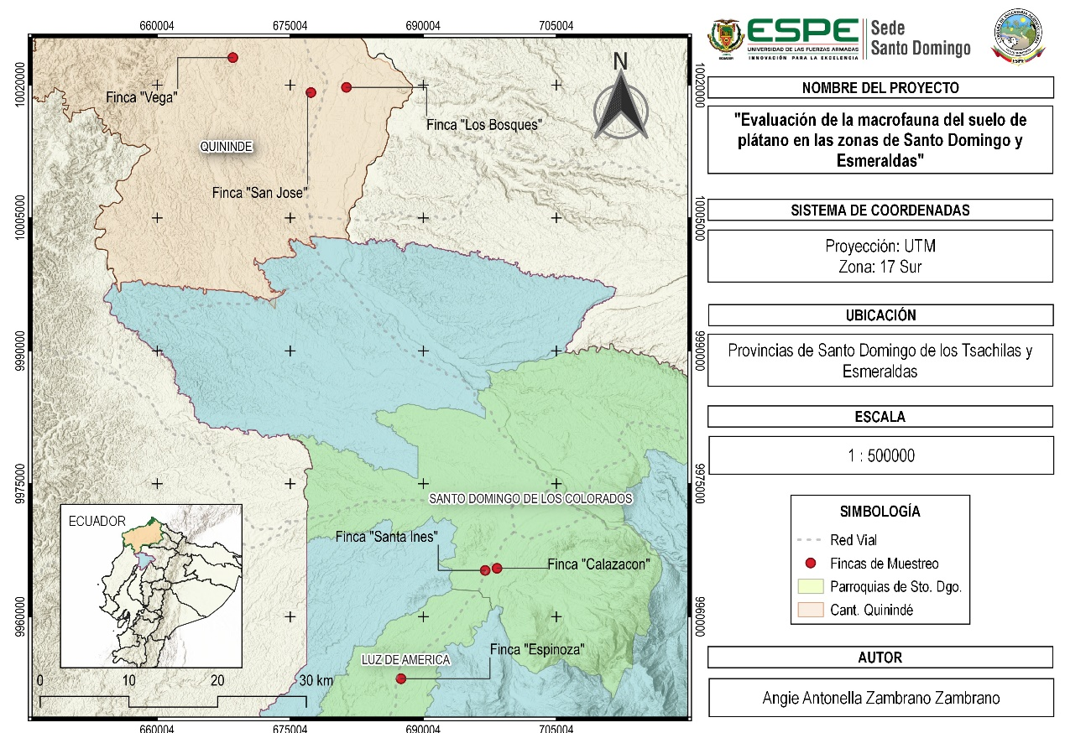
MATERIALES Y MÉTODOS
UBICACIÓN POLÍTICA
UBICACIÓN GEOGRÁFICA
La investigación se realizó en las localidades de Santo Domingo y de Esmeraldas, para la recolección de las muestras se seleccionaron seis fincas productoras de plátano (Musa paradisiaca L.); tres fincas ubicadas en la Provincia de Santo Domingo y tres ubicadas en Esmeraldas.

Slide 6
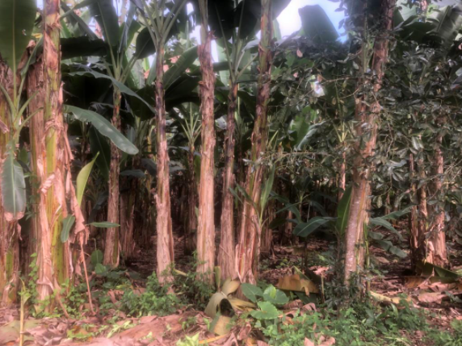
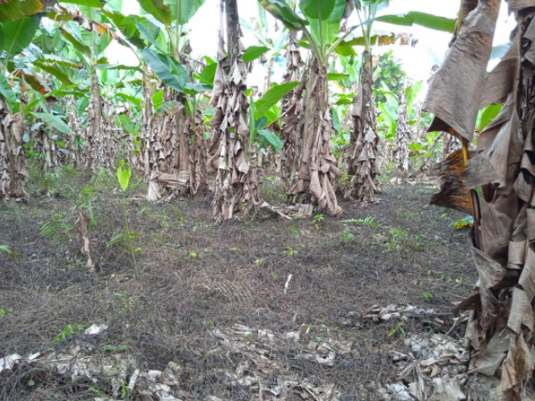
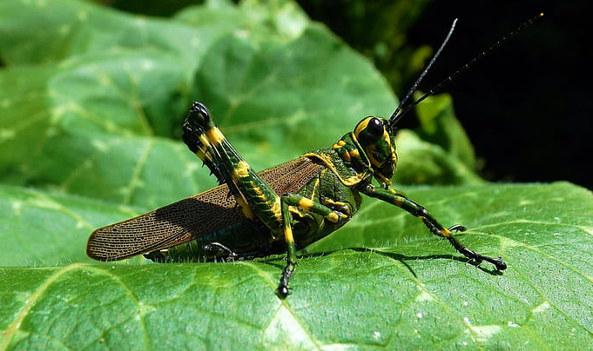
CARACTERIZACIÓN DE LAS ZONAS DE MUESTREO
Ubicación | SANTO DOMINGO
 | Finca Santa Inés | Finca Calazacón | Finca Espinoza
Coordenadas UTM 17M | 9965208,604 N | 9965448,131 N | 9952985,744 N
 | 696976,16 E | 698307,59 E | 687483,22 E
Dirección | Vía Quevedo Km. 9 | Comuna Tsáchila | Vía Quevedo km. 28
Propietario | Sra. Betty Fabiola | Sr. Rigoberto Calazacón | Sr. Mauricio Espinoza
Hectáreas | 3 has. | 10 has. | 10 has.
Ubicación | ESMERALDAS
 | Finca San José | Finca Vega | Finca Los Bosques
Coordenadas UTM 17M | 10019152,09 N | 10023091,51 N | 10019739,11 N
 | 677331,95 E | 668531,75 E | 681333,17 E
Dirección | Recinto La Libertad Km. 190 Vía Quinindé-Esmeraldas | Recinto La Libertad Vía Quinindé-Esmeraldas | Recinto El Limón Parroquia La Unión
Propietario | Sr. Edgar Haro | Sr. Wilson Vega | Sr. Rodolfo Bosques
Hectáreas | 23 has. | 8 has. | 10 has.

Slide 7
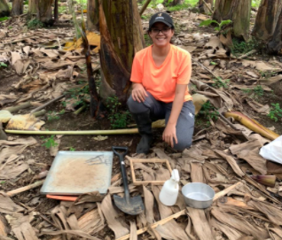
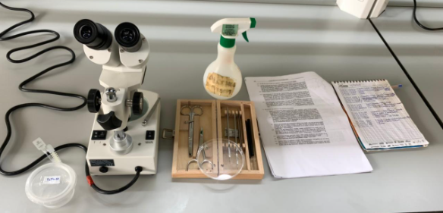
MATERIALES
MATERIALES | EQUIPOS | INSUMOS
Monolito de metal 25x25 cm | Estereomicroscopio | Alcohol al 70%
Tarrinas plásticas | Balanza digital | Formol al 4%
Pala
Machete
Cinta métrica
Cajas Petri
Equipo de disección
Materiales de oficina

Slide 8


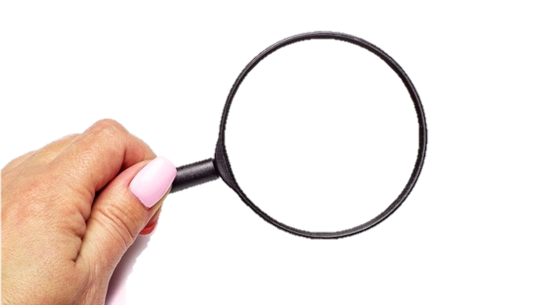
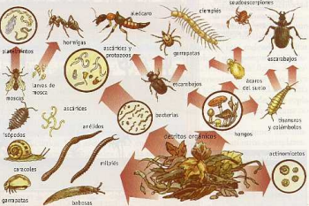
METODOLOGÍA
TIPO DE INVESTIGACIÓN
DISEÑO DE INVESTIGACIÓN
Diseño no experimental descriptivo transversal ecológico
Pruebas de Kolmogorov-Smirnov y de Levene (Confirmar homogeneidad y normalidad)
Test Kruskal-Wallis

Slide 9

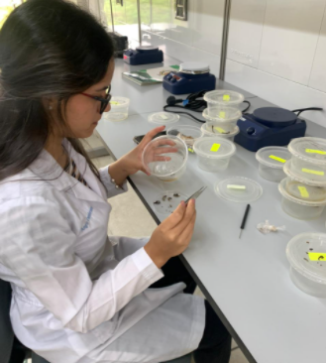
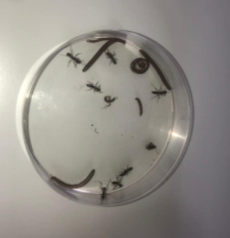
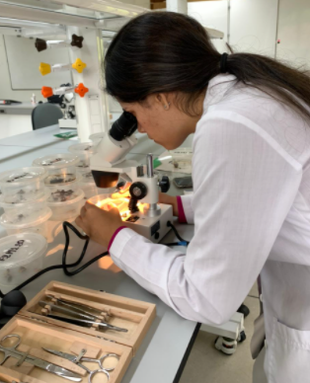
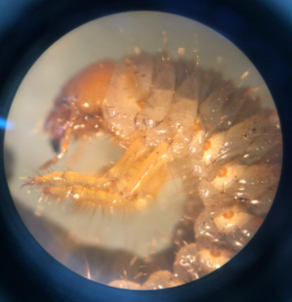
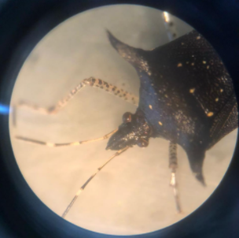
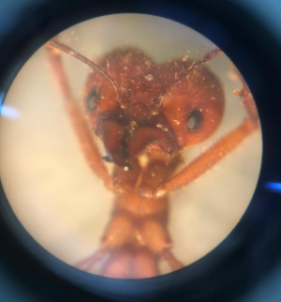
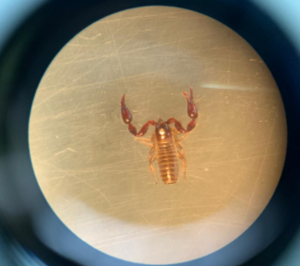
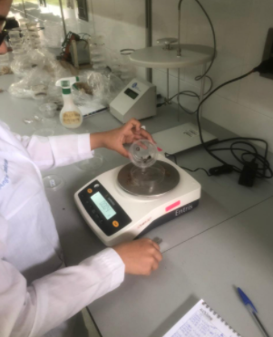
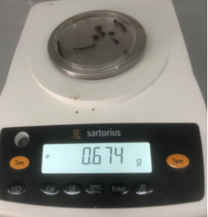
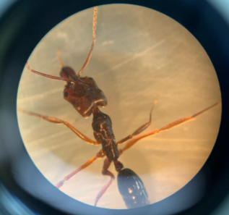
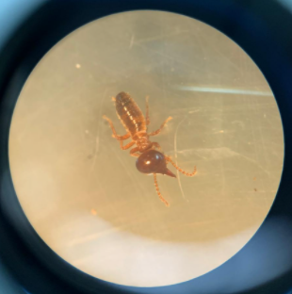
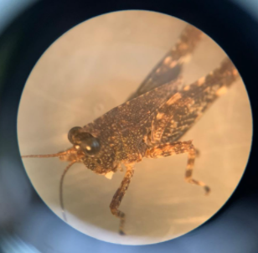
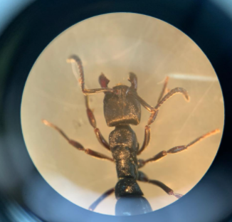
VARIABLES EVALUADAS
3
Densidad Poblacional
1
Clasificación componentes biológicos
4
Índices de diversidad
2
Biomasa
Índice de Shannon Weinner
Índice de Similitud de Jaccard

Slide 10

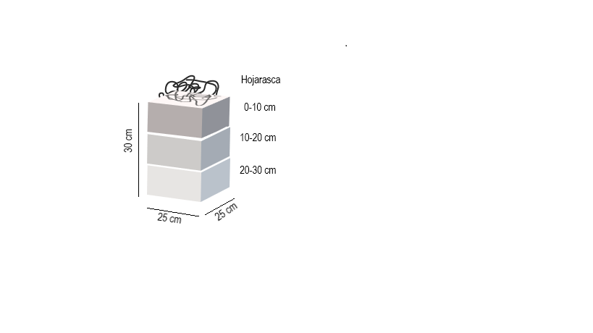
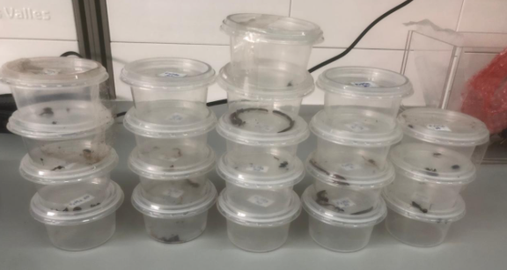
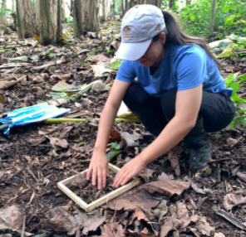
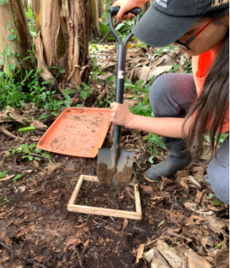
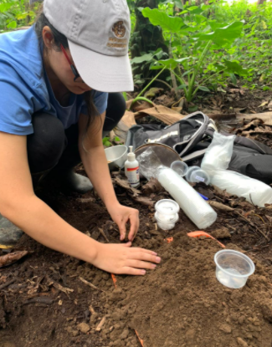
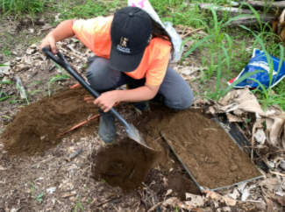
MANEJO DE LA INVESTIGACIÓN
1
Áreas de estudio
2
Muestreo
(Lavelle et al., 1992)
3
Recolección de muestras

Slide 11
RESULTADOS & DISCUSIÓN
Tabla 4.
Composición taxonómica (orden y familia) de la comunidad de macrofauna en las localidades de Santo Domingo y Esmeraldas.
Composición y abundancia de la comunidad de Macrofauna en las localidades de Santo Domingo y Esmeraldas
Según Lavelle (2001), la predominancia y abundancia de los grupos taxonómicos en la macrofauna edáfica se encuentra determinada por factores del ambiente como la temperatura, disponibilidad de recursos (materia orgánica, nutrientes) y de variaciones en la humedad del suelo.

Slide 12
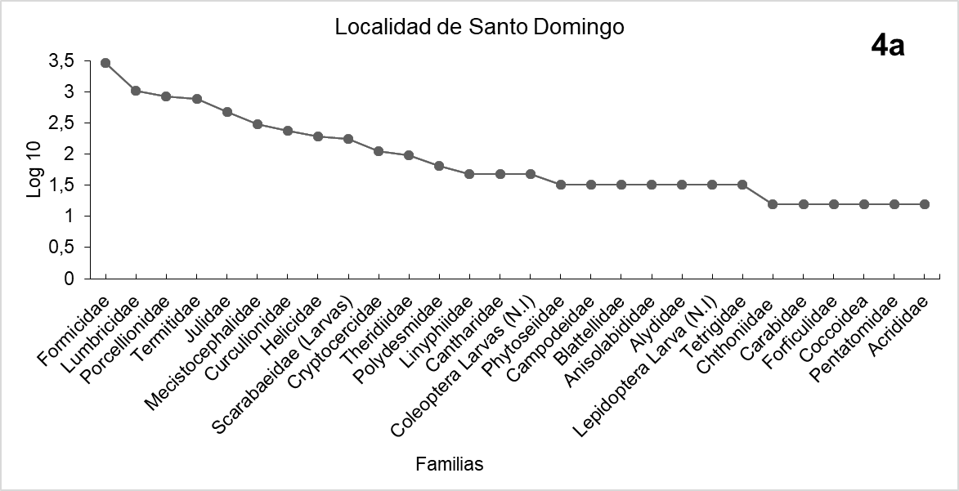
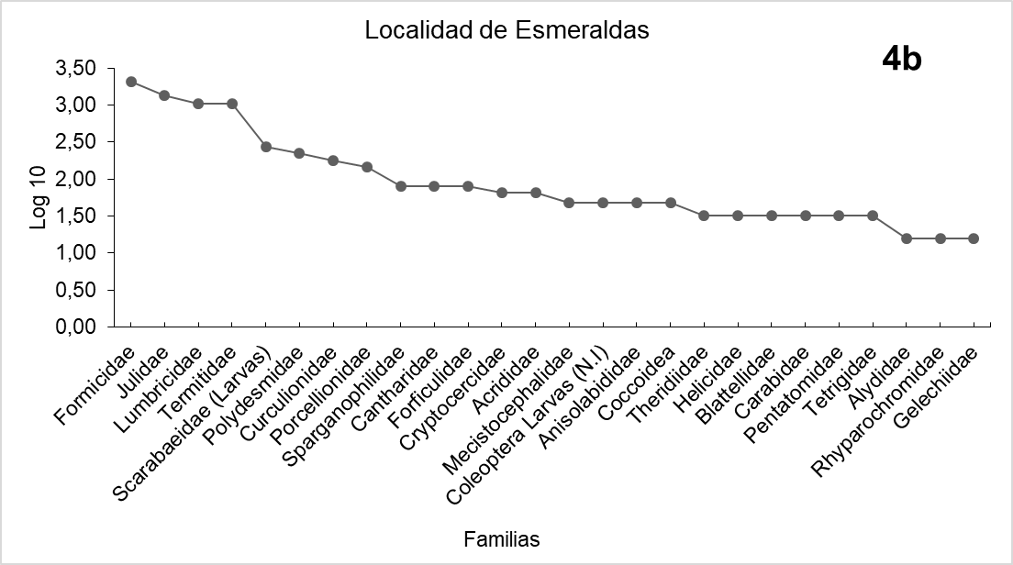
Figura 3.
Curva de abundancia en logaritmo base 10 de la macrofauna edáfica en las diferentes localidades en base a las familias; 4a (Santo Domingo), 4b (Esmeraldas).

Slide 13
Biomasa de la Macrofauna del suelo (g/m²)
Figura 4.
Biomasa de la macrofauna en las localidades de Santo Domingo y Esmeraldas.
Huaman (2016) cuantificó e identificó la macrofauna a diferentes profundidades en tres sistemas de uso de tierra (cultivo cacao con plátano, cítrico con cacao y cultivo de cacao), donde en los sistemas cacao y cacao con plátano obtuvo una variación en las biomasas de 9,98 g/m² y 10,78 g/m², mientras que en el sistema cítrico con cacao obtuvo una biomasa menor a los otros sistemas con 7,95 g/m².

Slide 14
Densidad poblacional (ind/m²)
Figura 5.
Comparación de la densidad poblacional de macrofauna edáfica recolectada a diferentes profundidades en las dos localidades
Tabla 5.
Densidad (ind/m²) de organismos de la macrofauna edáfica encontradas en las localidades de Santo Domingo y Esmeraldas.
Según Jiménez et al., (2013), la disposición de macrofauna en una distribución vertical está determinada por la mayor parte de alimento orgánico disponible de la capa vegetal que recubre el suelo, además de la influencia de factores climáticos como la humedad y temperatura que ofrece el contenido de materia orgánica en los perfiles de suelo.

Slide 15
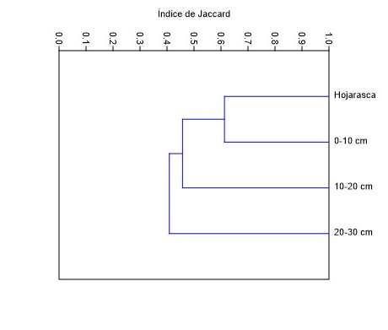
Índices de Diversidad
Índice de Shannon-Wiener
Índice de similitud de Jaccard
Figura 6.
Índice de diversidad de Shannon-Wiener para la macrofauna en de Santo Domingo y Esmeraldas
Figura 7.
Similitud de la macrofauna en su composición de familias a diferentes profundidades
Según Pla (2006), los valores resultantes por lo general se encuentran entre 1 y 4,5; valores mayores a 3 suelen considerarse diversos y valores menores a 2 representan una baja diversidad.

Slide 16
CONCLUSIONES
Se determinó la biomasa de la macrofauna edáfica obteniendo valores mayores a los 0 a 10 cm de profundidad de muestreo en las dos localidades, con valores de 16,6 g/m² en Santo Domingo y 9,86 g/m² en la localidad de Esmeraldas.
Las órdenes con mayor predominio fueron Hymenoptera (Familia Formicidae) con 28,8% y 37,9% en Santo Domingo y Esmeraldas respectivamente, seguida por las Familias Lumbricidae, Porcellionidae, Julidae y Termitidae. La composición y abundancia de la comunidad de macrofauna edáfica difirió significativamente entre las localidades estudiadas (p<0,01), las diferencias fueron evidentes a nivel de órdenes y familias.
Se evidenció una mayor densidad de individuos en la localidad de Esmeraldas (7728 ind/m²) en comparación a Santo Domingo (7120 ind/m²), con altas poblaciones de Hymenoptera y Haplotaxida con 2928 y 1056 especímenes, debido a la diversidad biológica y distribución de los mismos en las diferentes profundidades del suelo.

Slide 17
CONCLUSIONES
Para la estimación del índice de diversidad, mediante el método de índice de Shannon-Weiner, se observó que valores mayores a 2 representan una gran diversidad de macrofauna, siendo la localidad de Santo Domingo (H= 2,20) la más diversa en comparación con la otra localidad estudiada.
Según el índice de similitud de Jaccard mediante la comparación de las profundidades de muestreo y las familias presentes, existe una similitud del 61% en las muestras tomadas en la hojarasca y 0 a 10 cm de profundidad, es decir que los dos muestreos comparten la mayor cantidad de familias encontradas en las dos localidades.

Slide 18
RECOMENDACIONES
Efectuar un seguimiento de la transición de las comunidades edáficas en las localidades de Santo Domingo y Esmeraldas para determinar la correlación existente entre la abundancia de especies con las diferentes localidades, manejo de cultivo, uso de suelo y época del año.
Considerar el orden Hymenoptera y Lumbricidae como indicadores biológicos para la determinación de características físico-químicas del suelo en futuros estudios.
Es importante realizar varios muestreos en diferentes épocas del año, para conocer la dinámica de las poblaciones de macro invertebrados y su variación en las distintas profundidades del suelo.
Analizar las especies de macrofauna edáfica de acuerdo a sus grupos funcionales en fincas de plátano, a fin de preservar aquellas que son benéficas para el cultivo, mediante proyectos de capacitación a agricultores y extensionistas.

Slide 19
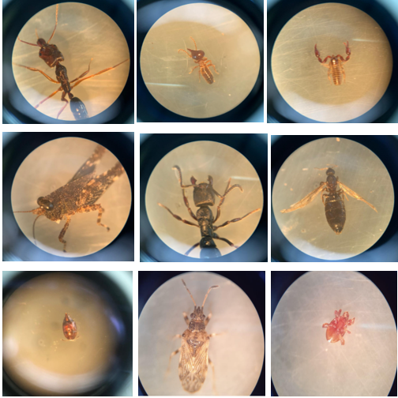
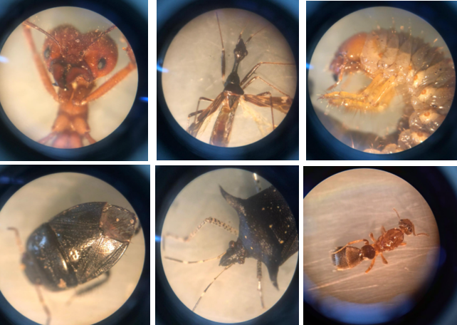
MUCHAS GRACIAS!

